Slide 1
«МОЯ СЕМЬЯ»
Презентацию подготовила воспитатель ГБДОУ ЦРР д/с №89,Красногвардейского района
Твердохлеб Юлия Валерьевна

Slide 2
Семья
Семья – это счастье, любовь и удача, Семья – это летом поездки на дачу. Семья – это праздник, семейные даты, Подарки, покупки, приятные траты. Рождение детей, первый шаг, первый лепет, Мечты о хорошем, волнение и трепет. Семья – это труд, друг о друге забота, Семья – это много домашней работы. Семья – это важно! Семья – это сложно! Но счастливо жить одному невозможно! Всегда будьте вместе, любовь берегите, Обиды и ссоры подальше гоните, Хочу, чтоб про нас говорили друзья: Какая хорошая Ваша семья!

Slide 3
Пословицы о семье
Семейное согласие всего дороже.
Семье, где помогают друг другу, беды не страшны.
Семьей дорожить — счастливым быть.
Семья дает человеку путевку в жизнь.
Семья сильна, когда над ней крыша одна.
Сердце матери греет лучше солнца.
Согласье в семье — богатство.
Семья сильна, когда над ней крыша одна.
Добрая семья прибавит разума-ума.
В своей семье не велик расчет.
Вся семья вместе, так и душа на месте.
В родной семье и каша гуще.
За общим семейным столом еда вкуснее.
Ссора в своей семье — до первого взгляда.

Slide 4
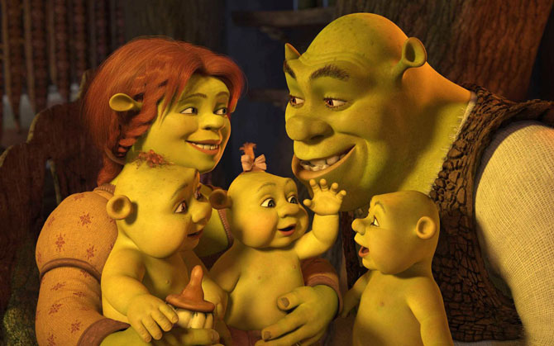

Slide 5
Вся семья вместе, так и душа на месте.

Slide 6
Семья – это праздник, семейные даты

Slide 8
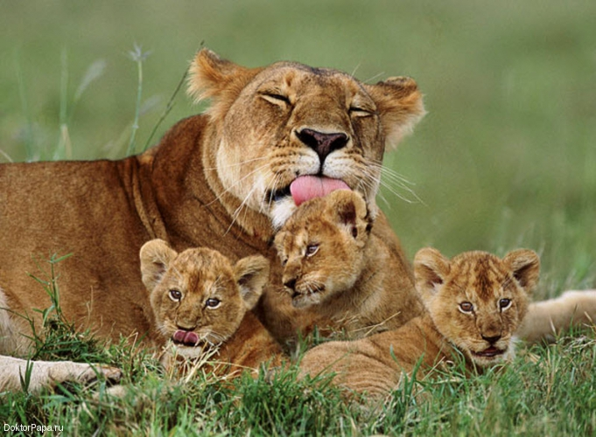
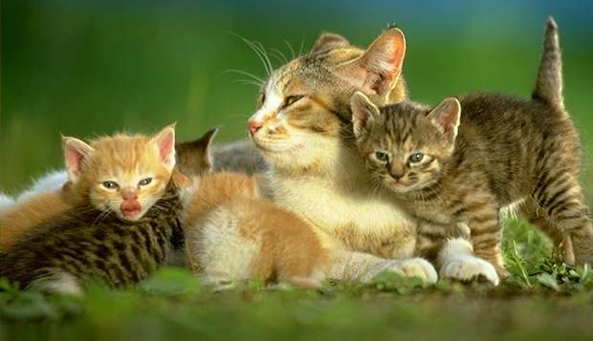
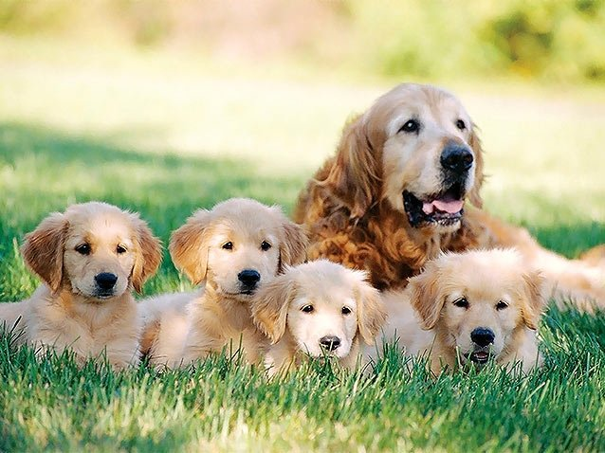
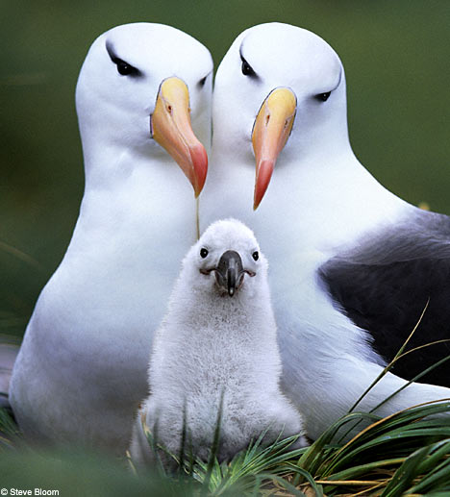
СЕМЬЯ У ЖИВОТНЫХ

Slide 9
Знают взрослые и дети,
Что важней всего на свете
Для весёлой детворы?
Бабушка и мама,
Дедушка и папа,
Брат, сестра, конечно, я –
Вместе мы…..семья!!!

